Slide 1
Oběhová nedostatečnost, šok, zajištění vstupů do krevního řečiště, transfuze, intoxikace, dialýza (základní informace)
MUDr. Kurzová KAR FNKV a 3. LF UK

Slide 2
Oběhová nedostatečnost
Definice
Nepoměr mezi činností srdce a odporem periferních cév
Jedna z nejčastějších příčin smrti
USA > 40 % všech úmrtí
ICHS 80 % úmrtí
5-10 % - následky hypertense, VVV, chlopenní vady

Slide 3
Příčiny celkové oběhové insuficience
Poruchy srdce
Endokardu
Myokardu
Perikardu
Vrozené vady
Poruchy cévního systému
Systémová x plicní hypertense
Poruchy krevní náplně
Hyper - x hypovolémie
Polyglobulie x anemie

Slide 4
Srdeční příčiny
Endokard
Chlopňové vady – stenosa x insuficience
Endokarditis
Nádory

Slide 5
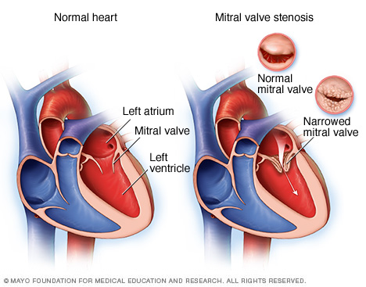
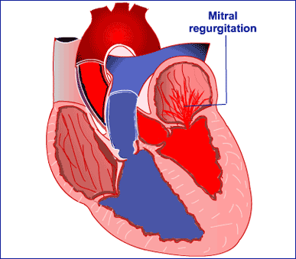
Mitrální vady

Slide 6
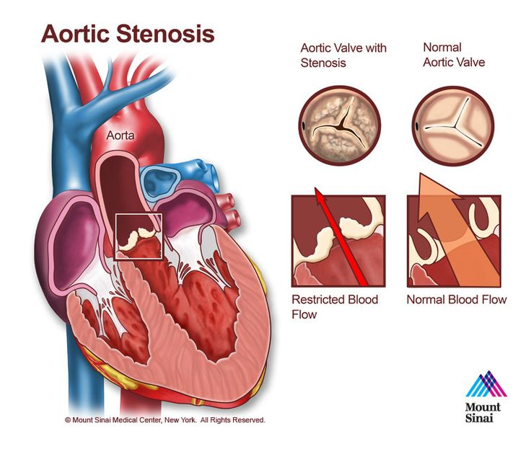
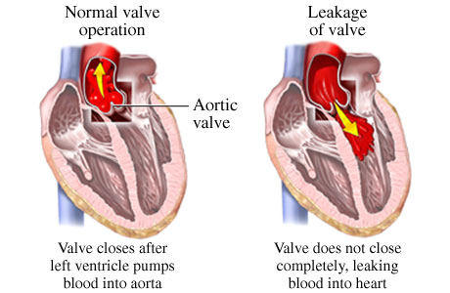
Aortální vady

Slide 7
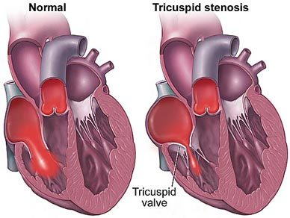
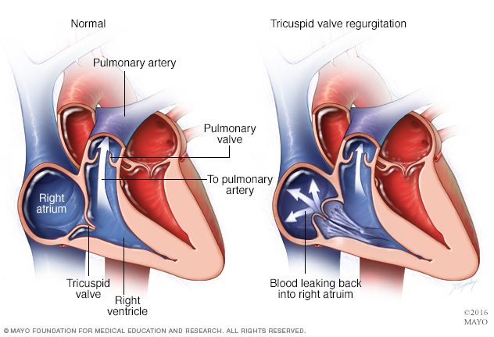
Trikuspidální vady
Notes:
Trikuspidální stenosa vzácná vada….

Slide 8
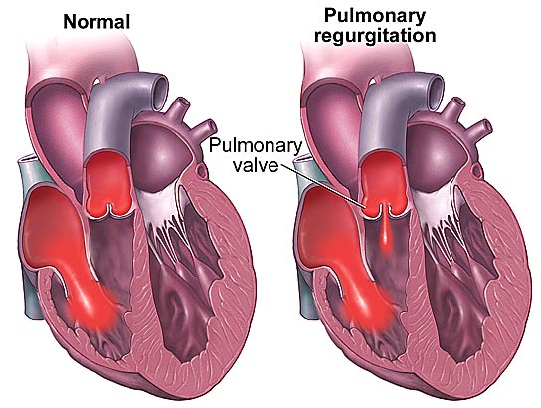
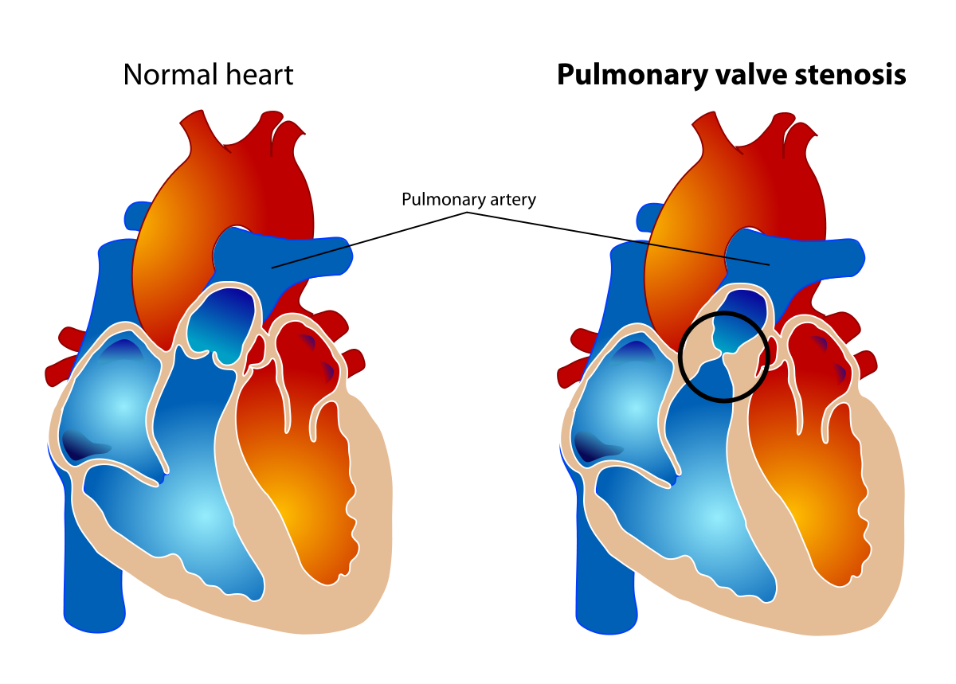
Vady pulmonální chlopně
Notes:
Stenosa vzácná – hlavně u vrozených vady – Falottova tetralogie – stenosa valv. Pulmonaris, hypertrofie PKS, defekt septa komor, dextroppozice aorty – nasedá nad defekt septa komor

Slide 9
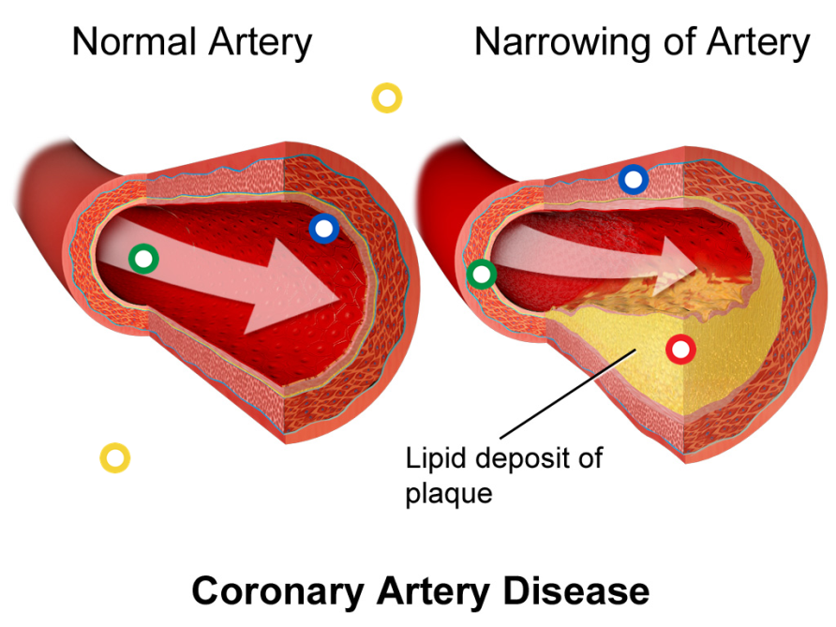
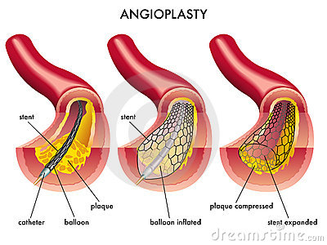
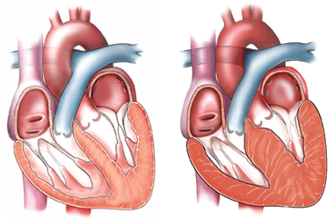
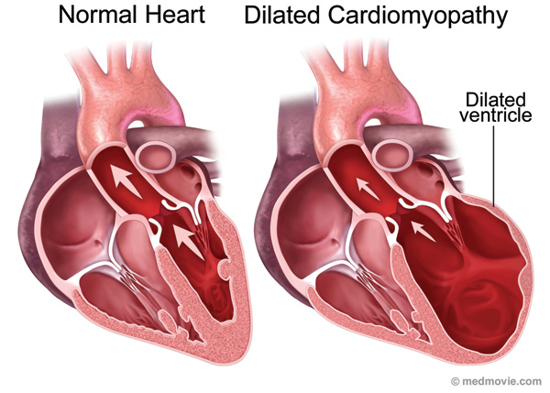
Srdeční příčiny
Myokard
ICHS
Myokarditis
Kardiomyopatie

Slide 10
Srdeční příčiny
Perikard
Perikarditis
Tamponáda
Nervově reflexní poruchy
Poruchy srdečního rytmu

Slide 11
Poruchy cévního systému
Změny tlaku
Hypertense
Primární
Sekundární
Renální, renovaskulární
Endokrinní (feochromocytom, Cushingův syndrom..)
Gestační
Mechanická (koarktace Ao, AV fistula…)
Hypotense
Akutní x chronické
Systémový x plicní oběh
Notes:
PLICNÍ HYPERTENZE • sekundární – 99% (akutní – plicní embolie, pneumonie; chronická – emfyzém, chr. bronchitis, intersticiální procesy, sukcesivní plicní embolie…) 1% primární

Slide 12
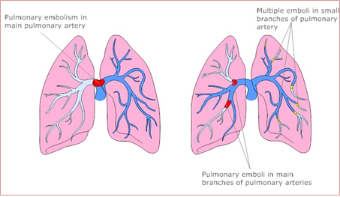
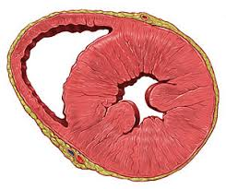
Projevy srdečního selhávání
Akutní insuficience – DILATACE!
Pravostranná – embolie do plicnice
Akutní venostasa před PKS
Levostranná – AIM
Akutní venostasa v plicích - edém plic
Chronická insuficience
Pravostranná x levostranná
Adaptace
Hypertrofie >> dilatace komory

Slide 13
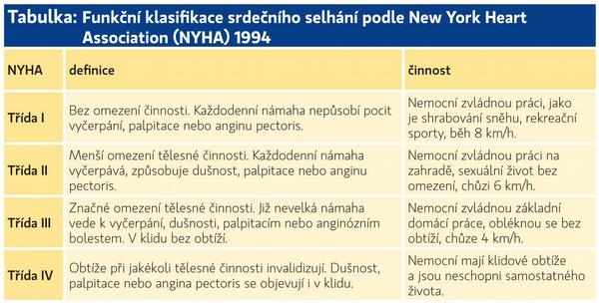
Klinika srdečního selhávání
Únava a nevýkonnost
Dušnost
Periferní otoky
Edém plic

Slide 14
Diagnostika
Anamnéza
Fyzikální vyšetření
Zobrazovací metody
ECHO – norma EF > 50%
Dysfunkce
40-50 % lehká
30-40 % střední
< 30 % těžká
RTG S+P – zvýšená náplň plicních žil
EKG

Slide 15
Terapie
Další terapie chronických srdečních onemocnění viz. přednášky interních oborů
Akutní levostranné selhání
Polohování – polosed až vsedě
↓ žilního návratu – podvaz 2-3 končetin na 10-15 min s rotací
Kyslík
Diuretika – furosemid
Vasodilatancia – NTG, Nitroprussid
Terapie arytmií
Akutní pravostranné selhání
Terapie příčiny
Embolie – heparin > trombolysa
PNO, status astmaticus,..

Slide 16
Šok je obecně:
akutní, anebo subakutní disproporce mezi potřebou a dodávkou O2 do tkání
práce buněk na kyslíkový dluh
dluhy je potřeba splácet i s úroky
a to tím většími, čím déle dluhy trvají

Slide 17
Šok vzniká:
většinou kolapsem kardiovaskulárního systému
vzácně poruchou využití O₂ buňkou (kyanidy)

Slide 18
zatímco příčiny šoku jsou různorodé, následky šoku jsou shodné:
Selhání funkce buněk životně důležitých orgánů!

Slide 19
Dělení šoku
hypovolemický (hemorhagický, popáleninový, ADH)
distribuční (toxicko-septický, anafylaktický, neurogenní)
obstrukční (tamponáda perikardu, masivní PE)
kardiogenní (rozsáhlý IM, maligní arytmie)

Slide 20
1. (akutní) fáze šoku
reakce sympatiku: (↑ CO, ↑ SVR – centralizace)
- přerozdělení toku do vitálně důležitých orgánů
- mikrocirkulace:
napřed - kontrakce arteriol (SVR) - ↓ hydrostatického tlaku v kapiláře → nasávání H2O z intersticia
potom - kontrakce venul - ↑ preload
vede ke kompenzaci ztráty až 30 % objemu

Slide 21
2. (subakutní) fáze šoku
mikrocirkulace:
lokální vyplavení kyselých metabolitů + vazoaktivních substancí (histamin a bradykinin)
dilatace arteriol + ↑ fenestrace endotelu
- únik vody do tkání (intersticiální edém)
kontrakce venul přetrvává
- podpora úniku H2O + hemokoncentrace
Výsledek: - agregace ERY a TRC
- zhoršení hypoxie

Slide 22
3. (chronická) fáze šoku (fixovaný šok)
ztráta funkce membrán (ischemie + reperfúze)
průnik toxinů do systémové cirkulace
imunity (komplement; kalikrein-kinin; metabolismus kyseliny arachidonové; TNF a; IL 1, 6 a 9)
SIRS
MODS (důsledek)
velmi nepříznivá prognóza

Slide 23
orgány při šoku
střevo – citlivé na ischémii
(ztráta bariéry - toxiny oběhu)
ledviny – tolerance ischémie až 90 minut (MAP < 60 torr - ledvinný práh)
potom: tubulární nekróza (šoková ledvina)
plíce – chronická fáze
(toxické poškození alveolo-kapilární membrány, intersticiální edém – ARDS)

Slide 24
krev - porucha srážlivosti
(DIC, diluční koagulopatie)
(při masivním přívodu náhradních roztoků)
ABR - metabolická acidóza
játra - relativně rezistentní na ischémii (detoxikační funkce)

Slide 25
Hemoragický šok – příčiny
náhlá ztráta 1000 až 1500 ml krve
- zevní - rychlé, ale dobře diagnostikovatelné
vnitřní – hůře diagnostikovatelné, ale možná tamponáda přilehlými strukturami
retroperitoneum
Notes:
První zcela jasné známky šoku se projeví při ztrátě v procentech 20-30% objemu krve
Dospělý má cca 7% tělesné hmotnosti krve, dítě cca 9% tělesné hmotnosti, novorozenec – 1kg = 100 ml krve…. Tj. 10%

Slide 26
Hemoragický šok – příčiny
„chirurgické“ – příčina v poruše cévní stěny,
lze ošetřit operační technikou
„nechirurgické“ – způsobeno koagulopatií, neošetřitelné chirurgicky, hematologická léčba
… mohou se kombinovat !!!

Slide 27
Často na sálech těchto oborů
traumatologie (viz níže)
chirurgie (netraumatická) - VCHGD; tu trávící trubice; jícnové varixy; hemoroidy + ruptury velkých cév (AAA) etc.
gynekologie - atonie dělohy, placenta previa, EUG etc.
urologie - tu ledviny, močového měchýře, prostaty etc.
neurochirurgie - krvácení z mozkových splavů a mozku (při otevřených poraněních a operaci) etc.
další …

Slide 28
Příklady odhadů krevních ztrát
pánev - 5000 ml (šok)
stehno - 2000 ml (šok)
bérec - 1000 ml
paže - 800 ml
předloktí - 400 ml
Máme VŽDY tendenci ztráty PODCENIT !!!

Slide 29
Klinické příznaky hemoragického šoku
hypotenze (TKs < 90 torr)
(nebo pokles o 30-40 % původních hodnot) hrubá orientace:
- tep na a. radialis TKs + 90 torr - tep na a. carotis ev. a. femoralis TKs + 60 torr
tachykardie
(pokud je více než 150/min. dif. dg. jiná příčina tachykardie)
tachypnoe
oligurie
nitkovitý puls, bledost, studený pot
porucha vědomí – neklid až bezvědomí

Slide 30
Další známky hemoragického šoku
↑ A-V kyslíková diference
↑ koncentrace laktátu
↓ CVP pod 5 cm H₂O (výjimkou je kardiogenní šok)
↓ PCWP (většinou na sále neměříme, výjimkou kardiogenní šok)

Slide 31
Laboratorní vyšetření:
KS !!!
(na všechny žádanky napsat STATIM + VITÁLNÍ INDIKACE!!!)
KO (RBC; WBC; HGB; HTC; TRC !)
koagulace (včetně ATIII a DD)
dále - ABR; ionty (včetně Ca²⁺); urea, kreatinin; laktát

Slide 32
Co monitorujeme?
klinický stav pacienta
(GCS; vzhled a barvu kůže a spojivek; kapilární plnění; puls pohmatem; TT)
NIBP/ IBP
EKG
CVP
SpO₂ , ETCO₂
diuresa

Slide 33
Terapie hemoragického šoku
Cíle:
zastavit krvácení
zajistit perfúzi orgánů
nahradit objem ztracené krve

Slide 34
Priorita
Základy intenzivní medicíny: Hemorhagický šok
zajištění žilních vstupů minimálně 2x i.v. kanyla G14 – G16
lokalizace (podle priority)
- horní končetiny
- dolní končetiny
- v. jugularis externa
- intraoseální přístup
Velikost | Barva | Průtok (ml/min) | Délka (mm)
14 G | Oranžová | 300 | 45/55
16 G | Šedá | 150 | 45/55
18 G | Zelená | 75 | 45
20 G | Růžová | 55 | 33
22 G | Modrá | 25 | 25
24 G | Žlutá | 15 | 19
26 G | Fialová | 14 | 19

Slide 35
Dále
CVK – v. subclavia; v. jugularis interna; v. femoralis
IBP – a. radialis; a. brachialis a další
Základy intenzivní medicíny: Hemorhagický šok

Slide 36
Objednávka krve
Základy intenzivní medicíny: Hemorhagický šok
musí být velkorysá – nechat přinést 20 – 25% odhadnutého celkového objemu krve pacienta
(raději vrátit nadbytečně objednanou krev než při podhodnocení stát bezmocně nad pacientem)
typická vitální indikace (napsat na žádanku)
možno podat nestejnoskupinovou krev 0 neg.

Slide 37
Hrazení krevních ztrát (I.)
10%-15% - bez léčby, nebo krystaloidy
15%-25% - krystaloidy
25%-30% - krystaloidy + koloidy
(relativní indikace transfuze)
>30% absolutní indikace transfuze
- trigger HGB 70-90 g/l
- u ICHS vyšší !!

Slide 38
Hrazení krevních ztrát (II.)
Závisí na:
velikosti krevní ztráty
přidružených chorobách
laboratorních hodnotách Hb, Ht, ery vznikem krvácení
přání pacienta
je vždy individuální

Slide 39
Hrazení masivních krevních ztrát
EM
Podání koncentrátů koagulačních faktorů
Fibrinogen
Protromplex
Ev. NovoSeven
Podání antifibrinolytik
Exacyl
Doplnění objemu – MP
Bed-side dg. Rotem, hemoglobin test
CoaguChek

Slide 40
Podpora oběhu
základem je doplnění náplně krevního řečiště
není-li dostačující, pak vazopresory
Efedrin
NAD (lék volby event. + dobutamin při CO)
adrenalin (kombinace s NAD, při zástavě)

Slide 41
Léčba koagulopatie
substituce ztracených a zředěných faktorů koagulační kaskády
TRC
Fibrinogen
Prothromplex (protrombin; f. VII, IX, X)
Kalcium
AT III
rFVIIa (Novoseven)

Slide 42
Infuzní terapie

Slide 43
Příčiny snížené cévní náplně
snížený příjem tekutin:
nemožnost, neschopnost pít
zvýšený výdej:
diurésa – DM, diuretika
zvracení
průjem
pocení
fyzická aktivita
ztráty do třetího prostoru
ileus, ascites
ztráty mimo cévní řečiště
sepse, anafylaktický šok, angioneurotický edém
krvácení

Slide 44
Infuzní terapie
doplnění tekutin a cirkulujícího oběhu
i.v. aplikace léků
výživa
speciální roztoky

Slide 45
Náhradní roztoky
doplnění cirkulujícího objemu
krystaloidy
nevýhoda – rychlý únik do intersticia
koloidy
objemové substituenty
objemové expandery
náhrady krve
fluorokarbony, roztoky hemoglobinu

Slide 46
Kanylace žil
periferní žíly
nejčastěji na HK
desinfekce místa vpichu
rukavice (i nesterilní)
ochrana zdravotníka!
sterilní přístup
sterilní krytí
důkladná fixace
centrální žíly
intraoseální aplikace
děti
https://youtu.be/7S2y-5osK70
https://youtu.be/WvhSI-dKIjQ

Slide 47
Komplikace periferní i.v. kanylace
flebitida, tromboflebitida
infekce až sepse
krvácení
otok podkoží při paravenózní aplikaci
nekrosa
vzduchová embolie

Slide 48
Centrální žilní katétr
indikace
měření CVP
podávání vysoce koncentrovaných látek
40% glukoza
podávání vysoce účinných látek
katecholaminy
„devastace“ periferních žil

Slide 49
Centrální žilní katétr
přístupy
v. jugularis interna
v. subclavia
v. brachiocephalica
v. femoralis
v. basilica
v. cefalica
v. saphena magna

Slide 50
Zavedení CVK – aseptická technika
Sterilní stolek
Čepice, obličejová rouška
Sterilní empír a sterilní rukavice
Desinfekce širokého okolí punkčního pole
Chlorhexidin
Sterilní zarouškování
přes celé pole i tělo pacienta
Sterilní UZ obal
https://youtu.be/2VYp0rEr_cE

Slide 51
Centrální žilní katétr
komplikace
trombosa
vzduchová embolie
perforace cévy
perforace srdce
až tamponáda srdce
embolizace katetru
místní a systémová infekce
katetrová sepse
chybná poloha konce katetru
PNO

Slide 52
Krevní deriváty
erytrocyty
mražená plasma
trombocyty
speciální přípravky
kryoprecipitát
aktivovaný plasmatický faktor VII
faktor VIII

Slide 53
Možnosti náhrady krve
převod heterologní krve
převod autologní krve
normovolemická hemodiluce
přístrojová autotransfuse (cell saver)
přístroje s a bez dalšího zpracování odsáté krve

Slide 54
Indikace krevního převodu
nízké hodnoty krevního obrazu (individuální rozvaha - kardiopulmonální rezerva aj.)
akutní krevní ztráty převyšující 30 - 40% kolujícího objemu (1500 - 2 000 ml u dospělých)

Slide 55
Typy krevních a plasmatických preparátů
erytrocytová masa
koncentrát trombocytů
zmrazená čerstvá plasma (po karanténě)
přípravky pro konkrétní pacienty
ozářené krevní komponenty, promytý koncentrát ery, koncentrát trombocytů konzervovaný kryotechnologií, koncentrát granulocytů, preparáty kmenových buněk
plasmatické složky
albumin, Ig, hemokoagulační faktory (f VII, f VIII, f IX, protrombinový komplex, antitrombin III)
plná krev (obsolentní)

Slide 56
Komplikace heterologní transfuse krve 1
převedení inkompatibilní krve
infekce - HIV, VHB, VHC, CMV, EBV, lues
alergická reakce
febrilní reakce
poruchy koagulace
TRALI
HLA dárce – deleukotizovaná krev (20min.)
ARDS

Slide 57
Komplikace heterologní transfuse krve 2
metabolická acidosa
přetížení oběhu a edém plic
předávkování citrátem
hyperkalemie
mikroagregáty
(transfůzní filtry 170 až 230 μm)
pokles tělesné teploty
pokles 2,3 difosfoglycerátu

Slide 58
Pravidla pro TRF 1
indikace a souhlas pacienta
odběr vzorku krve od pacienta
vitální indikace
statim
standardní
krevní skupina
skupiny A, B, 0, AB
Rh faktor
nepravidelné skupiny

Slide 59
Pravidla pro TRF 2
křížový pokus
velký: ery dárce + sérum příjemce
malý: ery příjemce + plasma dárce
kontrola dokumentace a pacienta
Sanquitest
biologický pokus
záznam do chorobopisu
https://www.youtube.com/watch?v=xy1N-i_AOCw&index=1&list=PLsjKbubLeCtKEQlMfa89G7lHkq8F0fO-9

Slide 60
Krevní skupiny AB0
 | antigen na ery | protilátky v plasmě
0 | žádný | anti-A, anti-B
A | A | anti-B
B | B | anti-A
AB | A i B | žádné

Slide 61
Sanquitest
 | anti-A | anti-B
0 | bez reakce | bez reakce
A | aglutinace | bez reakce
B | bez reakce | aglutinace
AB | aglutinace | aglutinace

Slide 62
autotransfuse - indikace
operační výkon s předpokládanou nutností krevního převodu
není kontraindikace a je dostatek času

Slide 63
autotransfuse - kontraindikace
absolutní: systolický TK pod 100 mmhg
anemie (Hb pod 110 g/l, Ht pod 0,34)
akutní interkurentní onemocnění
relativní: poruchy hemokoagulace
onemocnění srdce (AP, ICHS)
plicní onemocnění, která závažně desaturují krev (relat. středně těžká respir. porucha)
těhotenství, vysoký věk

Slide 64
autotransfuse výhody nevýhody
odpadá nebezpečí přenosu infekce
event. možnost odděleného skladování EM a MP
nedochází k alloimunizaci
skladováním dochází ke ztrátě funkce trombocytů a plasmatických koagulačních faktorů
je třeba pacienta odeslat včas k odběru
není využitelná v akutní operativě

Slide 65
předoperační normovolemická hemodiluce
indikace: očekávané peroperační krevní ztráty nad 1 l krve
odběr krve 7,5-15 ml/kg
hrazeno - krystaloidy, koloidy
ideální hematokrit 0,30
výhody
zachování nepoškozených trombocytů a koagulačních faktorů
peroperační ztráty krve o nižším hematokritu
zlepšené rheologické vlastnosti krve
nevýhody: časová náročnost odběru

Slide 66
normovolemická hemodiluce - kontraindikace
hypovolemie
anemie
poruchy hemokoagulace
srdeční insuficience
plicní onemocnění, která závažně desaturují krev
relativní: jaterní onemocnění, léčba betablokátory

Slide 67
princip cell saveru:
krev aspirována z operačního pole
sběr do kardiotomického rezervoáru
rotační pumpou převedena do centrifugační baňky
separace erytrocytů a jejich promytí FR
odstranění tkáňového detritu, antikoagulancií, volného hb, leukocytů, trombocytů, plasmy s koagulačními faktory
pumpou přečerpána do retransfusního vaku

Slide 68
Cell savery kontraindikace nevýhody
odstranění
trombocytů
plasmy
koagulačních faktorů
malignita
infekce

Slide 69
Intoxikace (otravy)

Slide 70
Rozdělení
Sebevražedné (95 %)
Náhodné (děti, průmysl a zemědělství)
Nenáhodné
drogy – adolescenti a mladí dospělí
zneužívání dětí
iatrogenní (zejména u seniorů)
vraždy

Slide 71
Cesta vstupu
perorální cestou (95 %)
perkutánní cestou (2 %)
inhalační cestou (2 %)
parenterální cestou (1 %)

Slide 72
Problematika intoxikací
Vývoj nových léčivých přípravků
Ošetřující lékař někdy nezná lék ani podle firemního názvu či účinné látky
V případě suicidálních pokusů se jedná často o desítky různých druhů tablet
Velmi nepřehledná je situace okolo komerčních přípravků na chemickém základě (čistící přípravky, kosmetické výrobky, přípravky pro motoristy, zahrádkáře či používaných v průmyslu)
Neexistuje příbalový leták
Na etiketě jen zřídka vypsáno chemické složení

Slide 73
Vyšetření
Na otravu myslet vždy při náhlém nejasném zhoršení stavu z plného zdraví
Anamnéza
Klinické vyšetření
Laboratorní vyšetření
Kde hospitalizovat ?

Slide 74
První pomoc – obecně
Zajistit bezpečnost zachránce
Podpůrná terapie - prevence sekundárního traumatu
Zabránění dalšího vstřebávání
Urychlení eliminace jedu
Specifická antidota
Symptomatická léčba
V případě potřeby KPR

Slide 75
Klinické vyšetření
Základní životní funkce
Celkové vyšetření vč. tělesné teploty
Přidružená poranění, polohové trauma
Opakované žilní punkce
Stav rohovek
Potřísnění oděvu
Indurace svalů

Slide 76
Indikace k přijetí na ICU
Chybí reakce na slovní podněty
Nutnost zajistit dýchací cesty
Křeče
pCO₂ > 6 kPa, pO₂ < 8 kPa
Jiný než sinus. rytmus
Sinusová tachykardie > 110/min (TCA)
STK < 90 torr po doplnění objemu

Slide 77
Indikace k přijetí na ICU
Předpoklad závažné otravy:
Otravy s latencí
Salicyláty
Paracetamol
TCA
Lithium
Metylalkohol
Amanita phalloides

Slide 78
Terapie – obecné aspekty = čtvero opatření
Podpůrná terapie
Zabránění dalšího vstřebání jedu
Urychlení eliminace jedu
Specifická antidota

Slide 79
Podpůrná terapie
Péče o akutně intoxikované sestává především z podpůrných opatření společných pro všechny kritické stavy.
Aktivní opatření k urychlení eliminace jedu jsou doporučována jen ve výjimečných případech.

Slide 80
Podpůrná terapie
Zajištění a ochrana DC
Podpora nebo náhrada ventilace
Doplnění objemu intravaskulární tekutiny
Zajištění elektrolytové a vodní rovnováhy
Korekce ABR
Příležitostně – inotropní a vazoaktivní substance
Terapie poruch rytmu
Zavedení žaludeční sondy
Léčba křečí
Zajištění optimální tělesné teploty
Ošetřovatelská péče

Slide 81
Perorální intoxikace – PP
Zajistit látku, volat ZZS
Vyvolání zvracení (podráždění prstem, slabě osolená vlažná voda)
Prvou porci zvratků schovat pro vyšetření
Nakonec dát vypít vodu se živočišným uhlím, případně lafinol
Nikdy nedávat pít mléko, jedlé oleje
Nikdy nevyvolávat zvracení při KI (viz dále)

Slide 82
KI vyvolání zvracení
Poruchy vědomí
Křeče
Korozivní látky (kyseliny, louhy)
Pěnivé látky (saponáty)
Ropné deriváty
Dlouhá doba od požití?
Obvykle > 1 hod.

Slide 83
Primární eliminace v nemocnici
Zavádí se silná žaludeční sonda ústy a zkontroluje uložení
při poruše vědomí po zajištění DC OTI
Poloha Trendelenburgova na L boku, n. vsedě
Nejprve se odsaje všechen dostupný obsah.
Vzorek na toxikologické vyšetření
Poté 200 ml vlažné lehce osolené vody, nebo fyziologického roztoku do žaludku a obsah se znovu odsaje nebo nechá vytéci gravitací.
Opakuje se tak dlouho až je odsávaná tekutina čirá
Po ukončení laváže se podá sondou aktivní uhlí
https://youtu.be/J-Hsn_SyB1I?t=70

Slide 84
Aktivní uhlí
Vysoká sorpční plocha 3000 m²/1g
Intestinální dialýza, přerušení enterohepatálního oběhu
Opakovaně 20 – 25 g po 4 – 5 hodinách, po 1. dávce laxativum
Účinek
Neuroleptika, AD, fenobarbital, karbamazepin
Kokain, digitalis
Neúčinné
louhy, kyseliny, alkoholy, etylenglykol, oleje, kovy, kyanidy

Slide 85
Sekundární eliminace
Vysoké hladiny, závažná intoxikace
Hemodialýza
Lithium
Etylénglykol (metanol u letální dávky n. > 0,5 ‰)
Salicyláty
Kyselina valproová
Paracetamol
Hemoperfuze
amatoxiny (do 6 h), karbamazepin, fenobarbital
HD + HP: theofyllin

Slide 86
Tricyklická antidepresiva (TCA)
V ČR – amitriptylin, ale i klomipramin, imipramin, nortriptylin, prothiaden
Patří mezi nejzávažnější – potenciální letální kardiovaskulární a neurologické účinky:
Útlum CNS, případně křeče
respirační insifucience vyžadující intubaci…
Sinus. tachykardie, prodloužení QRS, QTc, PQ, komor. tachykardie, KES, AVB, RBBB, hypotenze
Děti – arytmie a hypotenze méně často, ale jsou na TCA citlivější

Slide 87
TCA - terapie
I pozdější výplach žaludku + uhlí!
Lehká alkalizace (NaHCO₃ 1-2 mmol/kg – do zúžení QRS nebo pH 7,55; hyperventilace)
Objemová náhrada při hypotenzi, ale často nutné vazopresory
Lidokain nebo trimekain při komor. arytmiích
Křeče – diazepam, fenobarbital
v refrakterních případech fenytoin

Slide 88
Lithium
Úzký terapeutický index a vysoká toxicita
V ČR stále ještě u cca 2000 pac. k léčbě bipolárních afektivních poruch
Zvracení, apatie, zmatenost, koma, třes, záchvaty křečí, prodloužení QT, diab. insipidus, dehydratace, MODS
Deficit vody, Na, porucha renálních funkcí - ↓ eliminace Li
Riziko – zejména retardované preparáty

Slide 89
Lithium - terapie
Výplach žaludku i pozdní
Projímadla, výplach střeva
Aktivní uhlí nemá význam
Podpůrná léčba, elektrolyty, tekutiny
HD – i opakovaná, alternativně CRRT:
při hlad. > 2 (4) mmol/l
po požití velkých dávek
symptomatičtí pacienti
pac. s renální insuficiencí

Slide 90
Paracetamol
Nejčastější otrava – v USA
Po požití se rychle vstřebává – do 1 hod. je maximální plazm. hladina
Latence hepatotoxicity – 12 – 36 hod.
Toxická dávka 150 mg/kg nebo 7,5-10 g
u dětí 200 mg/kg
Alkoholici, indukce CYP₄₅₀, malnutrice – 4-6 g
Křivka toxických hladin (200 mg/l v prvních 4 h)

Slide 91
Intoxikace paracetamolem
Průběh otravy:
1. fáze – bledost, opocení, nechutenství, nevolnost a zvracení, malátnost
2. fáze – ústup příznaků ev. bolest nebo tlak v pravém podžeb-ří, zvětšení jater a u některých pacientů oligurie.
3. fáze – obvykle po 48 – 120 h. opět nechutenství, nevolnost, zvracení a malátnost, ale již se známkami jaterního selhání (žloutenka, hypoglykémie, koagulopatie, encefalopatie), renální selhání, kardiomyopatie

Slide 92
Terapie intoxikace paracetamolem
Výplach + uhlí do 1 hodiny
Stanovení hladiny v plasmě
N-Acetylcystein 150 mg i.v., pak 150 mg/kg v dalších 20 hod.
V USA 140 mg/kg, pak 70 mg/kg à 4 hod. v 17 dávkách p.o.
Antiemetika p.p.
Při hladině >1000 mg/l HP či HD

Slide 93
Intoxikace alkoholem
Lehká otrava 0,5 - 1,0 ‰
Střední 1 - 2 ‰
Těžká 2 - 3 ‰
Smrtelná dávka 300 - 600 g čistého alkoholu, t.j. 600 - 1600 ml destilátu
Příznaky : poruchy chování a vědomí
První pomoc - jako u jiných intoxikací s poruchou vědomí
https://www.youtube.com/watch?v=y6XdP5DXzM0&index=11&list=PLazRp5Q9wp9lNvlOUvNw1bDmMaLIZxxJm

Slide 94
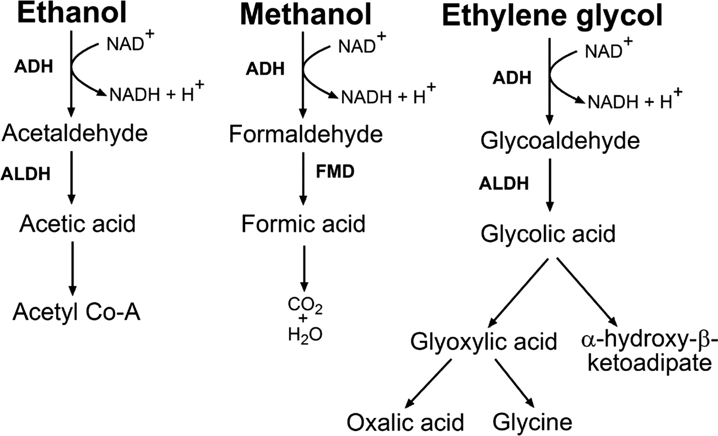
Intoxikace metanolem a etylenglykolem

Slide 95
Etylenglykol (FRIDEX)
Potencionálně toxická dávka - 0,2 ml/kg
LD 1,4-1,6 ml/kg, tedy cca 100 ml u dospělého
Významná toxicita – sér. hladina > 500 mg/l.
fáze - podobné intoxikaci alkoholem,↑ anion gap, MAC, krystalurie, hypokalcemie, ev. edém mozku
fáze –dysfunkce myokardu, edém plic
fáze – akutní poškození ledvin
reverzibilní pokles exkrečně-metabolické funkce ledvin, který je ve své těžší formě spojen s výrazným poklesem diurézy (oligurie, anurie)
U přeživších – pozdní neurologické poruchy

Slide 96
Etylenglykol - terapie
První pomoc – podání 0,05 až 0,1 l lihoviny
do příznaků lehké opilosti
Odsátí a výplach žaludku, uhlí
Etanol
Terapie MAC
HD
sér. hladina > 500 mg/l
požití letální dávky
refrakterní MAC
projevy orgánového postižení
B1, B6, kyselina listová

Slide 97
Metanol
Výskyt :
rozpouštědla, kapalina do ostřikovačů na autoskla, kapalina do kopírek, alternativní pohonná hmota
nekvalitní lihoviny
Kinetika:
rychle se vstřebává z GIT
maximum v séru za 30-90 minut po požití
biologický poločas 8-28 hodin (průměr 12 hodin)
prodlužuje se při terapii antidotem na 30-50 hodin
zkracuje se při hemodialýze (HD) na 2-3 hodiny
metabolizuje se v játrech
toxické metabolity formaldehyd a kyselina mravenčí
asi 3% metanolu se vylučuje nezměněno plícemi a močí

Slide 98
metanol
mechanismus účinku:
excitační až narkotický na CNS
metabolity – toxické!!
kumulace kyseliny mravenčí v sítnici, očním nervu a bazálních gangliích mozku – trvalé poruchy zraku a extrapyramidové projevy
toxický vliv mravenčanu zhoršuje metabolická acidóza
toxicita:
minimální toxická dávka čistého metanolu 0,1 ml/kg (10 ml pro dospělého)
hladina metanolu v krvi 200 mg/l – léčba antidotem
etanol nebo fomepizol
smrtelná dávka 1 ml/kg (30-100 (-200) ml)
Notes:
Toxicita: Minimální toxická dávka čistého metanolu asi 0,1 ml/kg, v průměru se udává 10 ml pro dospělého, ale bylo popsáno oslepnutí po 10 ml a smrt dokonce po 6-10 ml. Hladina metanolu v krvi 200 mg/l již nutně vyžaduje léčbu antidotem (etanol nebo fomepizol).
Smrtelná dávka 30-100 (-200) ml, v průměru asi 1 ml/kg, ale při terapii bylo přežito 500-600 ml 40 % metanolu
Příznaky otravy: časné neurotoxické působení metanolu podobné alkoholu je sporné; lokální dráždění sliznic je silnější; hlavní toxické projevy metabolitů nastupují později - za několik (6-12) hod, v kombinaci s alkoholem až za 36 hod!

Slide 99
Příznaky otravy – lehká otrava
Nástup projevů otravy - za několik (6-12) hod, v kombinaci s alkoholem až za 36 hod!
po latenci 8-30 hodin:
CNS projevy: bolesti hlavy, závratě, slabost, zmatenost, poruchy paměti
Oční poruchy: mlhavé vidění, fotofobie, mydriáza, porucha barevné percepce, menší skotomy; na očním pozadí hyperemie optického disku a sítnice
Metabolické poruchy: pokles pH (acidóza znamená závažnější intoxikaci) se rozvíjí již v období latence (podle tvorby metabolitů) za několik, ale někdy až za 24-48 hodin:
hyperventilace, zvýšení nejprve osmolálního, později aniontového gapu
GIT projevy: nauzea, zvracení, bolesti břicha, ev. průjem

Slide 100
Příznaky otravy – těžká otrava
CNS projevy: sopor až kóma, křeče následkem edému mozku nebo plic
Oční poruchy:
snížená ostrost a ztráta barevného vidění, vize „sněžného pole“, centrální skotom až slepota;
mydriáza, oftalmoplegie, ztráta pupilárního reflexu, pseudopapilitis, edém papily, destrukce retiny a degenerace zrakového nervu
Metabolické poruchy: prohlubování metabolické acidózy, tachypnoe, někdy hyperglykemie, v těžkých případech renální selhání i multiorgánové dysfunkce
GIT projevy: někdy akutní pankreatitis, ev. přechodná lehká porucha jaterních funkcí;
Oběhové projevy:
deprese myokardu, hypotenze, tachykardie, bradykardie, dysrytmie
dušnost, cyanóza, edém plic
těžké, ale reverzibilní srdeční selhání a EKG abnormality
U těžkých otrav hrozí smrt dechovým, méně často cirkulačním selháním.

Slide 101
Otrava metanolem
první pomoc
dospělí: vypít 150-200 ml 40% destilátu
děti: asi 1,5 ml 40% alkoholu/kg zředěného vodou nebo džusem na 10–20 % roztok
terapie
časné podání antidota – nejlépe ihned!! (etanol nebo fomepizol) minimalizuje tvorbu toxických metabolitů;
kriteria pro observaci v nemocnici
celková dávka metanolu pod 0,1 ml/kg 100% metanolu stačí jen PP a observaci 6-12 hodin včetně kompletního laboratorního vyšetření.
hospitalizace na JIP – pacienti v acidóze, s poruchou vizu, vědomí nebo hladinou metanolu nad 200 mg/l

Slide 102
Doporučený terapeutický postup
1) Zajištění základních životních funkcí:
uvolnit dýchací cesty, adekvátní ventilace, při útlumu dechu nebo vědomí OTI+UPV, navýšit minutovou ventilaci jako prevenci zhoršení acidémie;
Monitorace: TK, puls, dech, srdeční rytmus, stav vědomí, výdej moči
12 svodové EKG
při hypotenzi doplnit tekutiny
při přetrvávání nízké dávky beta agonistů jako dobutamin nebo dopamin (2-10 μg/kg/min), event. monitorování centrálního žilního tlaku

Slide 103
Doporučený terapeutický postup
2) Dekontaminace GIT:
nemá význam, rychlá absorbce
zvracení jen do 1 hodiny po požití
aktivní uhlí bez efektu
3) Vyšetření:
ihned při příjmu
hladina metanolu a etanolu, pH, bikarbonát, elektrolyty
zajistit oční vyšetření včetně zrakové ostrosti

Slide 104
Doporučený terapeutický postup
4) ANTIDOTA (etanol nebo fomepizol):
zpomalují metabolismus metanolu kompetitivní inhibicí alkoholdehydrogenázy a brání tak vzniku metabolických komplikací
léčbu zahájit ještě před potvrzením diagnózy.
Pacienti léčení antidotem by měli zároveň dostávat leukovorin (kys. folinovou) i.v.
Etanol
1-1,5 promile (‰, g/l, g/kg), dosp. až 2‰, děti optimálně 1‰
hladina pod 1‰ bez terapeutického efektu
přechodný vzestup nad uvedenou horní hranici dospělého pacienta neohrozí.

Slide 105
Doporučený terapeutický postup
Fomepizol
specifický inhibitor alkoholdehydrogenázy, maximální efekt za 1,5-2 h
INDIKACE K PREFEROVÁNÍ FOMEPIZOLU NAD ETANOLEM
metanol mezi 500-1000 mg/l (nebo kyselina mravenčí nad 400 mg/l)
metanol 500 mg/l a pH krve pod 7,0
metanol 300 mg/l a pH krve pod 7,0 a pacient není schopen hyperventilace
pacienti s poruchou vědomí
současný vliv tlumivých látek (opioidy, sedativa apod.)
jaterní onemocnění, pacienti užívající disulfiram (léčba alkoholismu) nebo metronidazol
těhotenství
děti (častější hypoglykémie po podání etanolu)

Slide 106
Doporučený terapeutický postup
5) Hemodialýza
Dávky etanolu při HD zvýšit asi o 100 mg/kg/hod
Indikace:
hladina metanolu v krvi nad 500 mg/l
hodnoty kyseliny mravenčí vyšší než 200 mg/l
těžká acidóza (pH méně než 7,3)
oční poruchy nebo známky CNS toxicity
selhávání ledvin, těžký rozvrat tekutin a elektrolytů
zhoršování stavu navzdory terapii
potřeba zkrácení léčby otravy
požití více než 25 ml čistého metanolu

Slide 107
Prognoza
Při přežití možné trvalé následky:
poruchy zraku až slepota (25-30 % otrav)
neurologické poruchy: extrapyramidové (parkinsonismus - třes, ztuhlost, bradykineze)
změny osobnosti
Špatné prognostické známky:
křeče, kóma, šok, přetrvávající acidóza, bradykardie, renální selhání,
Terapie zahájena až za 8-10 nebo více hodin po požití (!)
hladina kyseliny mravenčí v krvi nad 500 mg/l (11,1mmol/l).

Slide 108
Inhalační intoxikace
Dráždivé látky a zplodiny hoření
Organická rozpouštědla
Oxid uhelnatý

Slide 109
Dráždivé plyny
Vyvést na čerstvý vzduch (pozor na vlastní bezpečnost)
Při vědomí poloha vsedě
Při inhalaci dráždivých látek (zplodiny hoření) zabránit fyzické námaze
Vždy kontrola u lékaře (riziko pozdních příznaků)

Slide 110
Čichači ředidel
Působí jako inhalační anestetikum
poruchy vědomí, průchodnosti dýchacích cest, aspirace
PP jako u jiných poruch vědomí

Slide 111
Otrava CO

Slide 112
Výskyt
1. místo mezi náhodnými otravami v Evropě
V ČR každý rok 1 000 – 1 500 osob
Hospitalizováno 200 – 250 osob
Úmrtí 100 – 150 osob
Špatná diagnóza na místě až 30 % (chřipkové onemocnění, deprese, otrava jídlem, gastroenteritida, iktus, únavový syndrom, migréna, intoxikace alkoholem)

Slide 113
Saturace CO v krvi a stupeň intoxikace (% přeměny Hb na karbonylhemoglobin)
Městská populace 1 – 2 %
Těžcí kuřáci až 10 %
Lehká intoxikace 10 až 25 %
Bolesti hlavy, závratě, nauzea, zvracení
Středně těžká intoxikace 25 až 45 %
Těžké intoxikace 45 až 60 %
Koma, křeče, KV kolaps, smrt
Velmi těžké a smrtelné intoxikace > 60 %.

Slide 114
Patofyziologie
Vazba na hemoproteiny
Afinita CO k Hb 240x vyšší než O₂
Blokáda vazebných míst pro kyslík, posun disociační křivky Hb doleva
Vazba na myoglobin
Tkáňová hypoxie – MAC
Poškození plodu u těhotných
Postižení CNS, až smrt

Slide 115
Diagnostika
Anamnéza
Bolesti hlavy a/nebo na hrudi
Nevolnost, zvracení
Závratě, palpitace, slabost, psychické příznaky
Extrapyramidové a poté pyramidové příznaky
Arytmie, koronární ischemie, akutní plicní edém, při výrazné rhabdomyolýze hrozí riziko akutního renálního selhání
Porucha vědomí až po kóma
Třešňově červená barva kůže u těžkých intoxikací

Slide 116
Laboratorní vyšetření
CO ve vydechovaném vzduchu
Pulzní COoxymetrie
Vyšetření krevních plynů
Pulzní oxymetrie nespolehlivá

Slide 117
První pomoc
Okamžité vytažení pacienta ze zamořeného prostředí
Zahájení KPR v případě zástavy oběhu
Kyslík maskou se zásobním vakem s vysokým průtokem O₂ (15 l/min) nebo intubace a UPV s FiO₂ 1,0 v případě poruchy vědomí (GCS pod 8) – zkrátí poločas eliminace z 320 min. na 80 min.
Symptomatická orgánová podpora (tekutinová resuscitace, protikřečová terapie, inotropní podpora apod.)

Slide 118
Další terapie
Hyperbaroxie ? – u těžkých intoxikací, do 6 hod.
HBO – 3 sezení/24 hod. → ↓ výskyt pozdních neuropsychických následků
Normobarická oxygenoterapie
Pokračování orgánové podpory
EKG a kardiospecifické enzymy
Kontrola ABR, glykemie, myoglobinemie a laktátu
Notes:
V nadbytku kyslíku je vazba oxidu uhelnatého na hemoglobin reverzibilní. Proto je při otravě oxidem uhelnatým nejdůležitější inhalace O₂!

Slide 119
Pozdní následky
Poruchy paměti
Demence
Psychózy
Kortikální slepota
Deprese

Slide 120
Kontaktní intoxikace (pesticidy, herbicidy, poleptání, volatilní látky)
Chránit se rukavicemi
Odstranit potřísněný oděv rozstříháním (nepřetahovat přes hlavu a přes nezasažené části těla)
Oplachovat proudem vlažné vody směrem od těla ven

Slide 121
Parenterální intoxikace
Většinou abuzus drog, uštknutí zmijí obecnou

Slide 122
Excitační drogy
Amfetaminy a kokain
stimulancia CNS
akutní psychomotorická aktivace
chronické užívání – dlouhotrvající změny chování
včetně návykového chování a psychóz

Slide 123
Halucinogeny
Předávkování halucinogeny
př. psilocybin v lysohlávce
neklid, paranoidní chování
nebezpečí náhlého zvratu do autodestruktivního činu nebo agrese vůči okolí
http://www.lf3.cuni.cz/cs/pracoviste/anesteziologie/vyuka/studijni-materialy/prvni-pomoc/pp-22-akutni-psychicke-stavy.html

Slide 124
„Excitované delirium“
Zmatenost
Neklid
Hypertenze
↑ ICP – nitrolební krvácení
Tachykardie
Arytmie
Křeče
Až status epilepticus
Hypertermie
Rabdomyolýza
Selhání ledvin
Fulminantní jaterní selhání
MAC
Zástava dechu
Aspirační pneumonie
Náhlá smrt

Slide 125
Amfetaminy - terapie
Podpůrná léčba vč. ev. UPV
Hypertenze – fentolamin, nitroprusid, dihydralazin, NTG – vazodilatancia
Tachyarytmie – esmolol, propranolol
Monitorace EKG
Defibrilátor v pohotovosti
Agitace – butyrofenony (haloperidol), BDZ, fenothiaziny
Křeče – diazepam 10 – 20 mg i.m. nebo i.v.
Hypertermie – aktivní chlazení.
Dantrolen je diskutabilní – NÚ vč. hepatotoxicity
HD a HP - neúčinné

Slide 126
Opioidy včetně heroinu
Akutní předávkování heroinem :
bezvědomí, bradypnoe až apnoe, asfyxie, anoxická srdeční zástava.
Chronické zneužívání – heroinová plíce s obrazem syndromu akutní dechové tísně-ARDS.
Terapie – zhodnotit dostatečnost dýchání.
hraniční spontánní dýchání – naloxon
OTI + UPV
nedostatečná spontánní ventilace
dlouhý časový interval
při neúspěchu naloxonu

Slide 127
Farmakoterapie předávkování dalšími „drogami“
Benzodiazepiny – flumazenil
při trvajícím bezvědomí a hypoventilaci tracheální intubace a umělá ventilace.
Durman, rulík : - fyzostigmin
Marihuana – požití per os: podat aktivní uhlí do doby 1, maximálně 2 hodin od požití; při GIT dyspeptických příznacích a neklidu Diazepam 5 mg i.v., Torecan l amp.i.m., i.v. vstup + infúze FR.
CAVE: antidota se nedoporučují u těhotných

Slide 128
Antidota a eliminační postupy
nespecifická antidota
živočišné uhlí, mouka, hlína
parafinový olej
CAVE: nikdy ne jedlé tuky!
forsírovaná diuréza
hemofiltrace
hemodialýza

Slide 129
Specifická antidota
Naloxon – opioidy
Flumazenil – benzodiazepiny
Etanol – etylénglykol, metanol
Globulinum antidigoxinum - digoxin
N-acetylcystein - Paracetamol
Železo – desferoxamin
Kalcium – fluoridy, oxaláty
Fyzostigmin – anticholinergika
Glukosa – PAD
Kyslík - CO

Slide 130
Lipidové emulze jako antidotum
Slibné při otravách vysoce lipofilními látkami s rychlou KV nebo CNS toxicitou
Nejvíce důkazů – intox. LA na zvířecích modelech
I.v. lipidy – dobrý bezpečnostní profil, levné, běžně skladovatelné, 2 roky exspirace
Intoxikace LA, TCA, Ca blokátory, β blokátory

Slide 131
Toxikologické informační středisko
TIS v Praze
Založeno na Klinice nemocí z povolání 1.LF UK (1962)
Databáze – zahraniční + vlastní (70 000 položek)
Tel. čísla – 224 919 293, 224 915 402

Slide 132
Telefonický dotaz:
Typ látky
Množství (celkové dávky jednotlivých druhů léků)
Způsob aplikace
Doba intoxikace
Příznaky, klinický stav pacienta
Informace o předchozím zvracení, výplachu žaludku, dosavadní terapii
Jméno, rodné číslo pacienta, hmotnost
Tel. číslo na dotazujícího se lékaře

Slide 133
Intoxikace neznámou látkou – toxikologická analýza – odeslat:
50-100 ml žaludečního obsahu
100 ml moče
10 ml plné krve, uzavřené v těsnící zkumavce
Pokud je k dispozici látka – lze provést analýzu, event. zjistit pH ke stanovení rizika postižení GIT

Slide 134
Kontinuální eliminační metody
Základy intenzivní medicíny

Slide 135
Náhrada funkce ledvin zastoupení jednotlivých způsobů v ČR v r. 2004
1/ hemodialýza – HD
4165 pacientů – 53,79 %
2/ peritoneální dialýza –PD
339 pacientů – 4,38 %
3/ transplantace – TPL
3239 pacientů – 41,83 %

Slide 136
Peritoneální dialýza
Notes:
Pacient může dialyzační roztok napouštět a vypouštět do břišní dutiny sám a to i několikrát denně − až 4 krát při kontinuální ambulantní peritoneální dialýze (CAPD), kdy je tekutina v peritoneální dutině ponechána obvykle 6 hodin. Použitý a znečištěný dialyzační roztok se vypouští ven a místo něj se napouští nový a čistý dialyzát (pokud pacient dialyzuje vícekrát denně). Napoští se cca 2-3l dialyzační tekutiny během 15 min.

Slide 137
Indikace k hemodialýze
laboratorní hodnoty:
K > 6 - 6,5 mmol/l
pH < 7,1
urea > 30-40 mmol/l
kreatinin > 600-800 umol/l
Na > 160 mmol/l a pod 115 mmol/l
Ca > 3,5 mmol/l
kys. močová > 1200 umol/l
oligurie (diuréza pod 200 ml/12 hod)
anurie (diuréza pod 50 ml/12 hod)
hyperhydratace rezistentní na terapii diuretiky
Srdeční selhání, plicní edém
uremický syndrom
encefalopatie, dyspeptické obtíže, serositidy – perikarditida….

Slide 138
Indikace kontinuální HD
SIRS, sepse
ARDS
akutní pankreatitida
hypertermie (nad 39,5 st.C nereagující na terapii)
předávkování dialyzovatelnými léky
etylenglykol, metanol, Li, paracetamol, mochomůrka zelená
hemoglobinurie, myoglobinurie

Slide 139
Kontraindikace hemodialýzy
nesouhlas pacienta
očekávaný exitus v časovém horizontu několik hodin až dní, není-li pacient indikován k resuscitační léčbě
kontraindikací není vysoký věk ani maligní onemocnění!!

Slide 140
Organizační zajištění intermitentní hemodialyzační léčby
na hemodialyzačních střediscích (HDS) – (domácí hemodialýza v ČR výjimečně)
2-3x týdně (např. po-st-pá apod.)
1 sezení trvá 3,5-5 hod
výkon provádí zdravotní sestra za přítomnosti lékaře
https://www.youtube.com/watch?v=SgBMoCArNak – HD vs. PD
https://www.youtube.com/watch?v=CX8uI4NVLYw – HD
https://www.youtube.com/watch?v=4S7tThszxAs – PD

Slide 141
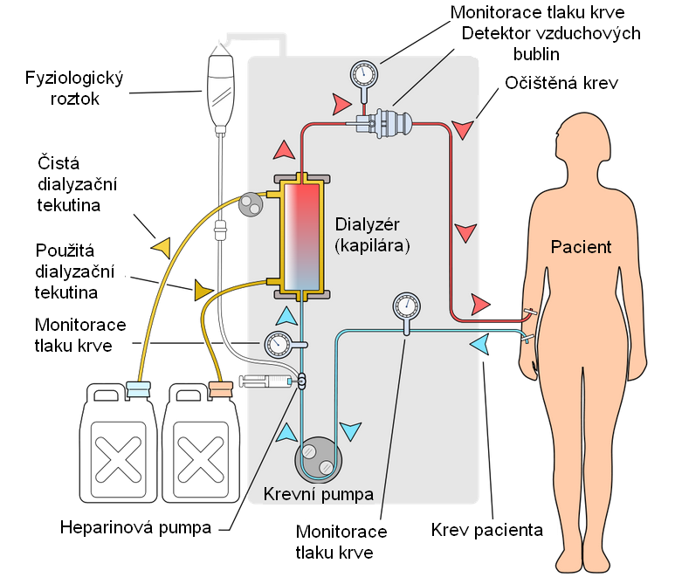
Princip hemodialýzy
Notes:
z cévního přístupu pacienta je odebírána krev, přes dialyzační sety je krev odváděna do hemodialyzátoru, zde dochází k dialýze, filtraci, ultrafiltaci a absorpci, poté se krev („očištěná“) vrací zpět do cévního přístupu pacienta.
Schéma hemodialýzy, šipkami je naznačen směr toku krve, která v dialyzátoru proudí odspodu nahoru, kdežto dialyzační tekutina proudí seshora dolů (opačně), aby se udržel gradient potřebný pro průchod látek semipermeabilní membránou.

Slide 142
Podstata hemodialýzy
krev proudí na jedné straně semipermeabilní membrány (krevní kompartment)
dialyzační roztok proudí na druhé straně dialyzační membrány (kompartment dialyzačního roztoku)
přes póry semipermeabilní membrány prostupují v obou směrech molekuly vody a nízkomolekulární soluty, zatímco velké molekuly (bílkoviny, vitaminy) přes membránu neprochází

Slide 143
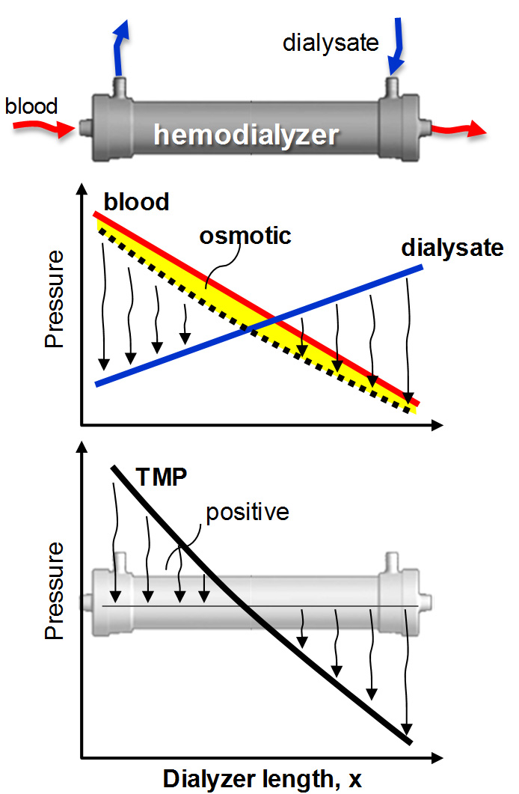
Principy transportu látek
1. Difuze – transport podle koncentračního gradientu (dialýza – transport přes semipermeabilní membránu s malými póry)
2. Filtrace – transport podle tlakového gradientu - transmembranózního tlaku (pressure)- TMP
3. Adsorpce – na membránu (proteiny)

Slide 144
Ultrafiltrace
odstranění přebytečné tělesné vody u oligurických a anurických pacientů
náhrada diurézy – zajištění normální hydratace pacienta – tzv. „suchá“ hmotnost pacienta

Slide 145
Funkce dialyzačního monitoru
Krevní kompartment - krevní pumpa zajišťující průtok krve (250-300 ml/min), monitorování tlaku krve, příměsi bublin vzduchu
Kompartment dialyzačního roztoku – on-line příprava dialyzačního roztoku z bezsolutové vody a koncentrovaného roztoku, průtok (500 ml/min), monitorování tlaku, přítomnost krve v dialyzačním roztoku při ruptuře dialyzační membrány

Slide 146
Cévní přístupy k HD
1. Permanentní
A. Nativní
B. Syntetický štěp
C. Allotransplantát
Dočasné
Centrální žilní katetr (CŽK)
Permanentní centrální žilní katetr (tunel v podkoží + fixační manžeta)

Slide 147
Nativní arteriovenózní fistule
Nejčastěji radiocefalická na nedominantní HK – tj. konec v. cefalica na stranu a. radialis v oblasti, kde je těsný kontakt obou cév)
Alternativy: a.brachialis – v. basilica apod.
Arterializovaná krev přitéká pod velkým tlakem do venózní části AVF – průsvit žíly se zvětší a stěna zesílí – tzv. „zrání“ fistule – aplikaci dialyzačních jehel je možné zahájit za 3-6 týdnu po cévní operaci

Slide 148
Antikoagulace v mimotělním oběhu
I. Nefrakcionovaný heparin
A. Standardní
B. Těsná heparinizace
C. Bez heparinu – proplachy mimotělního oběhu fyziologickým roztokem
D. Regionální heparinizace (aplikace protaminsulfátu do návratového setu)
II. Nízkomolekulární hepariny
III. Citrátová antikoagulace
IV. Prostaglandiny (epoprostenol – 4 ng/kg/min)

Slide 149
Akutní komplikace I.
Hypotenze –
velká ultrafiltrace
krvácení (srdeční tamponáda)
hemolýza
vzduchová embolie
Terapie:
doplnění intravaskulárního objemu
cca po 200 ml FR a snížení ultrafiltrace
snížení teploty roztoku na 34-35 st.C (chladová vasokonstrikce)
aplikace hypertonických roztoků (10% NaCl, 40% glukóza – cca 10-20 ml)

Slide 150
Akutní komplikace II.
Křeče: velká ultrafiltrace, hyponatrémie a hypokalcémie
Terapie:
doplnění intravaskulárního objemu
korekce iontové dysbalance
Hemolýza: technická chyba – nevhodný roztok – kontaminace chemikálií, vysoká teplota roztoku, špatně seřízená pumpa
Terapie: zastavení krevní pumpy a ukončení procedury
Klinické známky: „lakový“ vzhled krve ve venózním setu
hemolytická anémie

Slide 151
Akutní komplikace III.
Vzduchová embolie: při ukončování procedury
Alergie: na plasty, membránu…
Syndrom „prvního užití“ („first use syndrome“) na sterilizační činidlo etylenoxid
Typ A – za 5-30 min po zahájení bronchokonstrikce, vasomotorická rýma
Typ B – po 60 min po zahájení procedury – mírnější průběh

Slide 152
Chronické komplikace I.
Kardiovaskulární
- nejčastější příčina úmrtí
Infarkt myokardu se vyskytuje až 20x častěji než u ostatní populace (u osob do 40 let 100x častěji)
Hypertrofie levé komory je u 50-75% dialyzovaných

Slide 153
Chronické komplikace II.
Anémie
Příčiny:
Nedostatek erytropoetinu produkovaného v peritubulárních buňkách
Deficit železa
Malnutrice, krevní ztráty, intoxikace Al
Terapie : erytropoetin
substituce Fe i.v.

Slide 154
Chronické komplikace III.
Renální osteopatie
Příčiny : zvýšená hladina fosforu a PTH v séru, nedostatek kalcitriolu (snížení hydroxylace v poloze 1 alfa v buňkách proximálních tubulů
Terapie: vazače fosfátů (CaCO3, pryskyřice – sevelamer)
substituce kalcitriolu
parathyreoidektomie

Slide 155
Chronické komplikace IV.
Infekční – 2. nejčastější příčina úmrtí dialyzovaných pacientů – syndrom MIA (malnutrition, infection, atherosclerosis)
Dialyzační amyloidóza – retence beta 2 mikroglobulinu

Slide 156
Výhody CRRT – hemodynamická stabilita
iHD negativa
nelze eliminovat epizody poklesu TK
předčasné přerušení
nemožnost zahájení z důvodu alterace hemodynamiky
příčiny poklesu TK při iHD – více faktorů:
rapidní redukce objemu kolující krve
pokles osmolality séra s přesunem tekutiny do intersticia a intracelulárního prostoru
hypotenze dále prohlubuje renální poškození a prodlužuje dobu restituce renálních funkcí
CRRT pozitiva
dobrá oběhová tolerance a hemodynamická stabilita
protektivní efekt na reziduální renální funkce

Slide 157
Výhody CRRT tekutinová a elektrolytová rovnováha
iHD
velké výkyvy urey, kreatininu, elektrolytů, tekutin, hodnot ABR
vzestup urey v mezidobí
uremická toxicita
CRRT
pomalá a plynulá eliminace vody, toxických látek
vylučování urey bez fluktuace její hladiny
bez disekvilibrace
pomalý pokles osmolality

Slide 158
CRRT nevýhody
nutnost kontinuální aplikace antikoagulancií
imobilizace pacienta
vedlejší účinky laktátu v substitučních nebo v dialyzačních roztocích

Slide 159
CRRT a sepse
nespecifické účinky CRRT - ovlivnění hemodynamiky, kontrola tělesné teploty, kontrola tekutinové bilance atd.
eliminace cytokinů adsorpcí na povrch membrány filtru nezávisle od konvekce
výhoda - užití filtrů s velkým povrchem a jejich častá výměna
pokud se v sepsi vyvine ARF, musí být CRRT zahájena včas !!!

Slide 160
Kritéria pro weaning z CRRT
již chybí kritérium k zahájení CRRT
diuréza nad 1 ml/kg/h po dobu 24 hod.
daří se udržet vyrovnanou bilanci tekutin při stávající diuréze
komplikace vázaná na CRRT
Pokud nejsou tato kritéria naplněna během 12–24 hodin, je nutné opětovné napojení pacienta na CRRT nejméně na 24 hodin

Slide 161
Komplikace CRRT
krvácení při větší heparinizaci
trombóza katétru
srážení krve ve filtru
hypotermie
chybná bilance tekutin s přetížením oběhu
hypofosfatémie
metabolická acidóza
hematomy
infekce

Slide 162
Co byste měli vědět:
Základní příčiny srdečního selhání
Rozdělení a příčiny šokových stavů
Projevy hemoragického šoku
Léčba hemoragického šoku
Vše o transfuzi krve
Intoxikace obecně
První pomoc
Léčba
Základní antidota
Intoxikace – CO, paracetamol, metanol, etylenglykol, dráždivé plyny, návykové látkami
Principy eliminačních metod

Slide 163
Děkuji za pozornost

